Slide 1
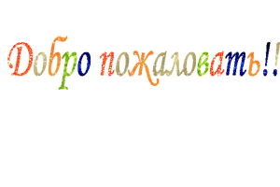
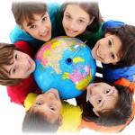
Интеллектуальное казино
Автор:. учитель математики МБОУ г.Астрахани «СОШ № 57» Курило М.С.
Интеллектуальное казино

Slide 2
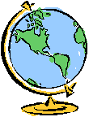
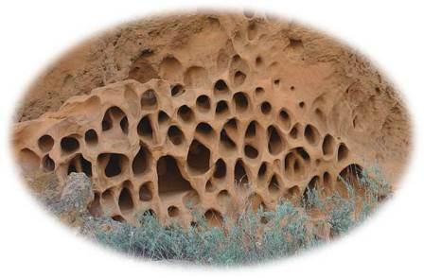
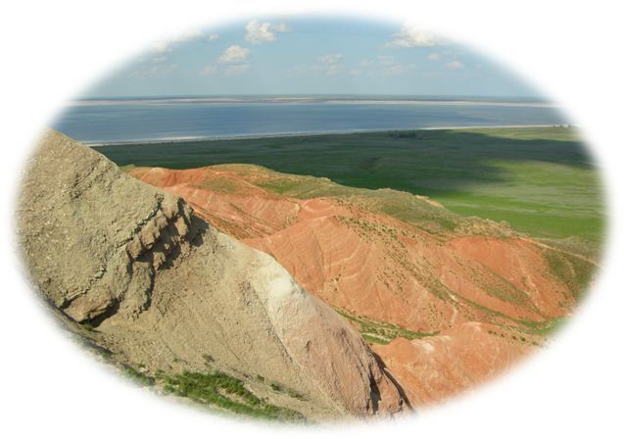
Устная разминка
1.Природные жемчужины Астраханской земли.
Растущая и звучащая гора (высота 149,6 м) – памятник древних эпох земли.
Ответ:гора Богдо

Slide 3
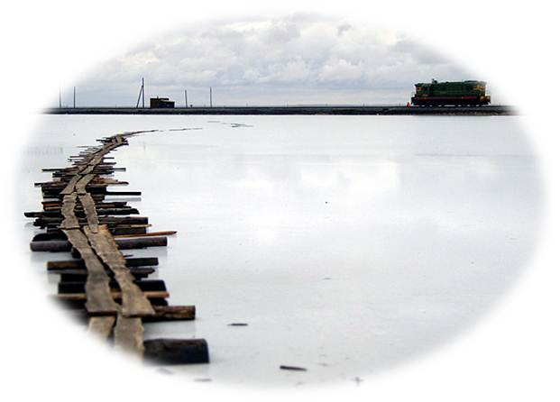
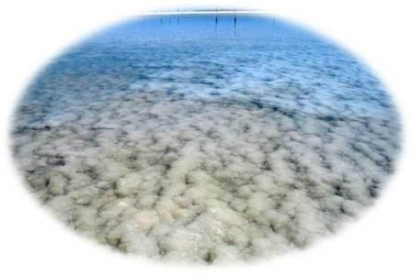
Устная разминка
2.Природные жемчужины Астраханской земли.
Одно из величайших самоосадочных соляных озёр Европы, «всероссийская» солонка.
Ответ:Баскунчак

Slide 4
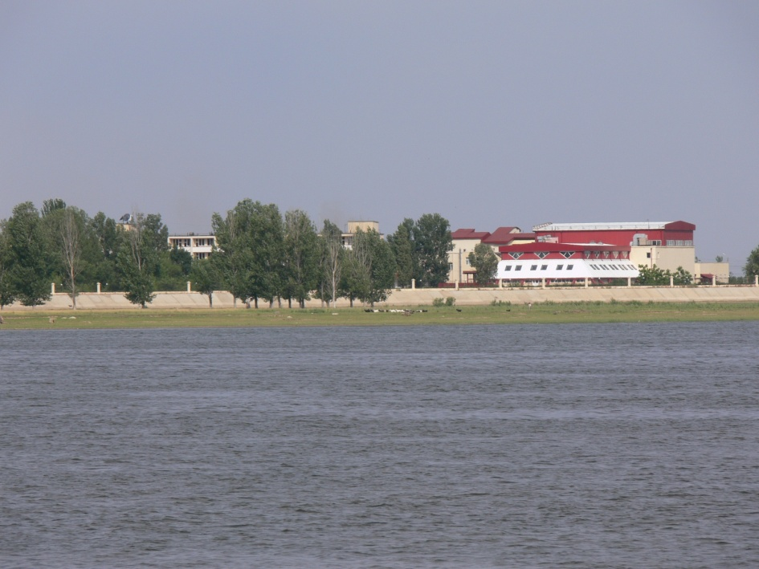
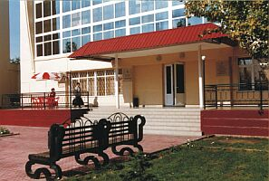
Устная разминка
Место возникновения в 1820г. одного из старейших грязелечебных курортов в истории русского грязелечения.
2.Природные жемчужины Астраханской земли.
Ответ:Тинаки

Slide 5
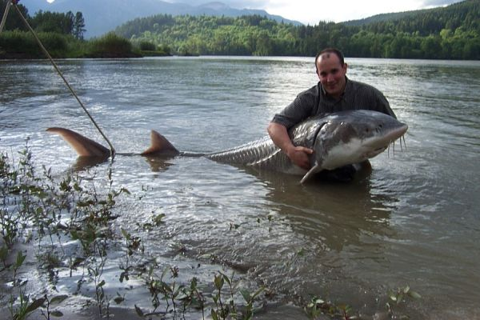
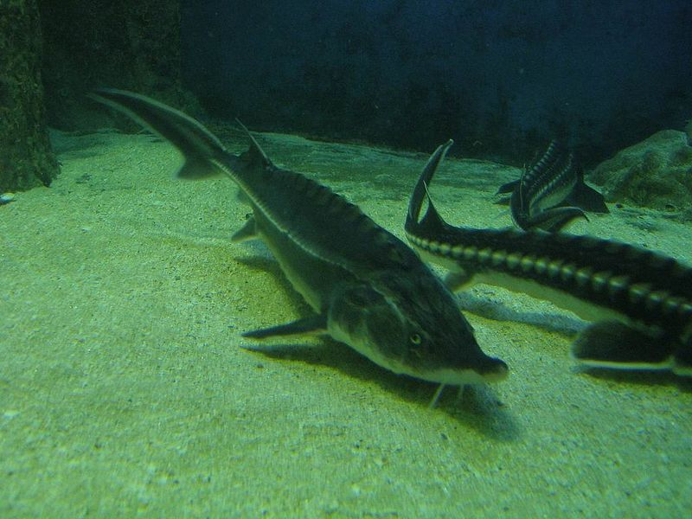
Устная разминка
Астраханский край издревле славится осетровыми, которые на Руси называли….?
2.Природные жемчужины Астраханской земли.
Ответ: красной рыбой

Slide 6
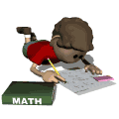
Устная разминка
Самое маленькое натуральное число .
Число, не являющееся ни положительным ,ни отрицательным.
Самое большое отрицательное целое число.
Как называется арифметический квадратный корень.
Треугольник со сторонами 3,4,5.
Ответы:1;0;-1;радикал;египетский треугольник.

Slide 7
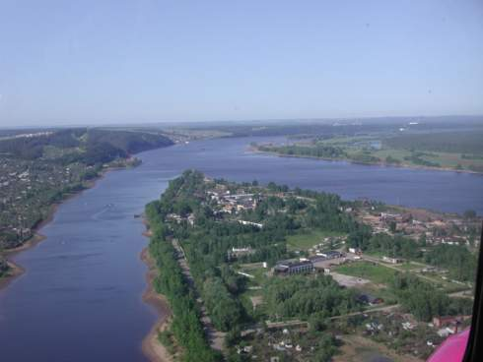
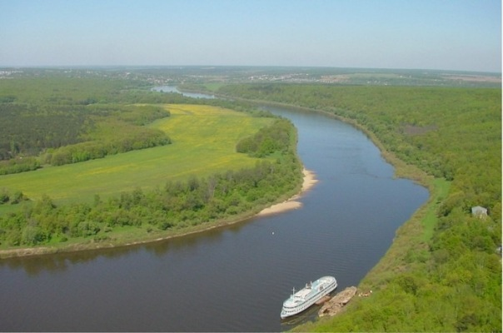
Вопрос № 1
Река Ока-Волги правая рука. А что вы назовете левой рукой Волги?
Ответ: река Кама.

Slide 8
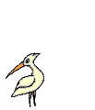
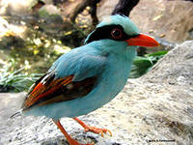
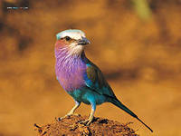
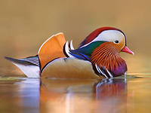
Вопрос № 2
Как называется расширение пищевода у птиц ?
Ответ: зоб.

Slide 9
Вопрос № 3
Какое число следующее :
1; 3; 7; 13; ...?
Ответ: 21
т.к. 1+2=3, 3+2$∙$2=7, 7+2$∙$3=13, 13+2∙4=21.
.

Slide 10
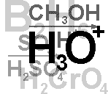
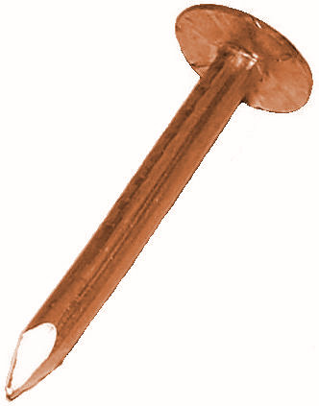
Вопрос № 4
Как химическим путем очистить гвоздь от ржавчины.?
Ответ: ржавчина – смесь оксида и гидроксида железа , нужно обработать гвоздь любой кислотой.
.

Slide 11
Вопрос № 5
Как при помощи пяти двоек получить число 7?.
Ответ: 22 : 2 – 2∙2 = 11- 4=7
2∙2+2+(2:2)=7.
.

Slide 12
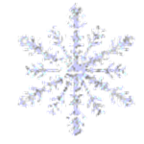
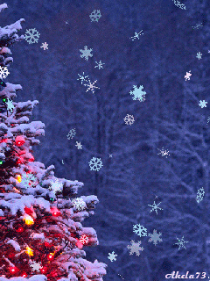
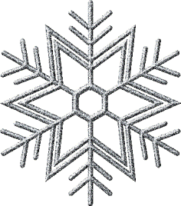
Конкурс капитанов.
Можно ли, посмотрев на 2 снежинки, сказать, какая из них упала с большей высоты?
Ответ:
та, чей узор сложнее, ибо у нее дольше продолжался процесс кристаллизации
.

Slide 13
Вопрос № 7
Ответ:8.
.

Slide 14
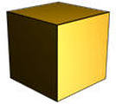
Вопрос № 8
Если разрезать кубический метр на кубические миллиметры, и поставить их один на другой, то какой высоты получить столб в километрах?.
Ответ:1000км.
.

Slide 15
Вопрос № 9
Ответ: 3,75фута. (1 Фут (Foot) = 30,48 см)
.

Slide 16
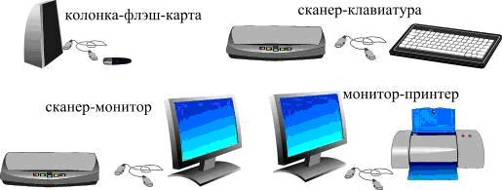
Вопрос № 10
Какие из предложенных соединений невозможны для обмена информацией между устройствами при современном уровне развития и назначения оборудования.
Ответ 1:Все соединения возможны;
Ответ 2:Ни одно соединение не может быть установлено;
Ответ 3:Неверна связь межу колонкой и флэш-картой, остальные соеди-нения возможны;
Ответ 4:Верна связь между монитором и принтером, остальные соединения невозможны.
Ответ: 4

Slide 17
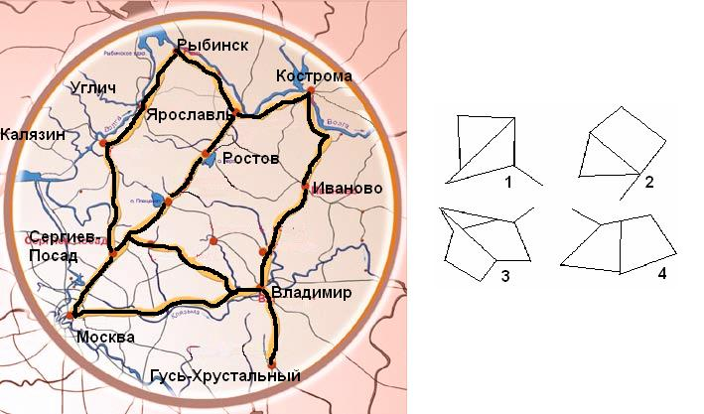
Вопрос № 11
Какой из нижеприведенных графов описывает Золотое кольцо России?
Ответ 1 :1
Ответ 2: 2
Ответ 3: 3
Ответ 4 :4
Ответ: 3
Города Золотого кольца принадлежат к шести областям: Московской, Владимирской, Ивановской, Костромской, Тверской и Ярославской.
В Золотое кольцо входят восемь основных городов — Сергиев Посад, Переславль-Залесский, Ростов, Ярославль, Кострома, Иваново, Суздаль и Владимир

Slide 18
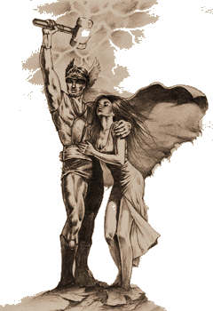
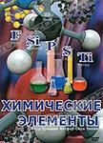
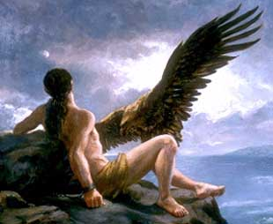
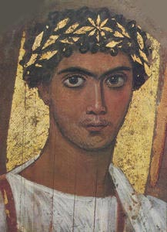
Вопрос № 12
Назовите химические элементы,названные в честь мифологических героев.
Ответ: Титан, Тантал, Ванадий, Прометий
титан – титаны – мифические обитатели земли, ванадий – Ванада – богиня скандинавской мифологии, ниобий – Ниоба – дочь Тантала, прометий – Прометей – мифический герой...

Slide 19
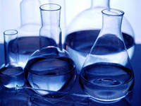
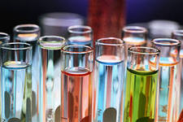
Вопрс № 13
Какое основание называют и молоком и водой?.
Ответ: Гидроксид кальция малорастворимое основание, его прозрачный раствор называют известковой водой, а нерастворимую часть – взвесь белого цвета- известковым молоком

Slide 20
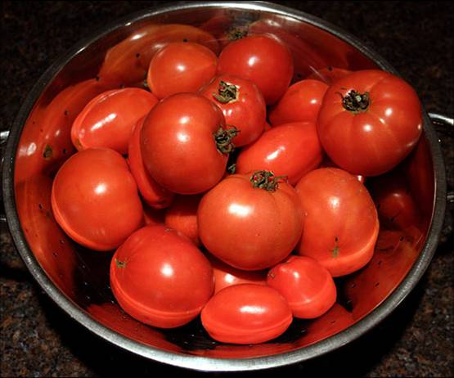
Вопрс № 14
Они уроженцы Южной Америки, в Россию попали из Европы. Посол Екатерины Второй привез несколько плодов и угостил друзей. Друзья дали такую оценку: «Плоды зело чудные и мудреные и вкусом не подходящи». Сперва эти «мудреные» плоды употребляли как лекарство, потом их стали подавать на стол богатым людям, так как стоили они очень дорого и были не по карману беднякам. Назовите этот «мудреный плод.
Ответ:томаты

Slide 21
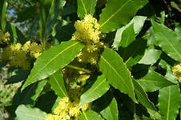
Вопрс № 15
Это растение с несъедобными листьями. Оно было посвящено богу науки и искусства Апполону. Им награждают художников, артистов, ученых в знак признания их творчества. Именно отсюда происходит название слова «лауреат». Что это за растение?.
Ответ: лавр благородный

Slide 22
Итоги
.

Slide 24
Используемые ресурсы:
http://animashky.ru/index/0-6
http://sch867.edusite.ru/index6/marafon.htm
http://www.google.ru/search?q=картинка+реки+Ока&newwindow
http://ru.wikipedia.org/wiki/%D0%A4%D0%B0%D0%B9%D0%BB:%D0%9F%D0%BE%D1%8E%D1%89%D0%B8%D0%B5_%D1%81%D0%BA%D0%B0%D0%BB%D1%8B.jpg
http://mos-holidays.ru/ozero-baskunchak/
http://montu.ru/nostalgiruyu-po-rodine.htm
http://works.tarefer.ru/33/100141/index.html
http://ru.wikipedia.org/wiki/%D0%AD%D1%82%D0%B8%D0%BC%D0%BE%D0%BB%D0%BE%D0%B3%D0%B8%D1%87%D0%B5%D1%81%D0%BA%D0%B8%D0%B9_%D1%81%D0%BF%D0%B8%D1%81%D0%BE%D0%BA_%D1%85%D0%B8%D0%BC%D0%B8%D1%87%D0%B5%D1%81%D0%BA%D0%B8%D1%85_%D1%8D%D0%BB%D0%B5%D0%BC%D0%B5%D0%BD%D1%82%D0%BE%D0%B2
http://yandex.ru/yandsearch?text=%D0%BA%D0%B0%D1%80%D1%82%D0%B8%D0%BD%D0%BA%D0%B8&lr=37
http://sch867.edusite.ru/index6/marafon.htm

